Slide 1
課題2: 神奈川県公園データを用いたコンサルテーション
神奈川県の公園データと人口データを元にした 公園タイプ・人口と公園面積の関係についての分析

Slide 2
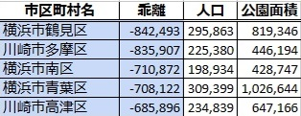
結論: 鶴見区・多摩区に公園を作りましょう！
人口に対する公園面積の小さい市区町村 TOP5

Slide 3
Introduction
プレゼン作成者: 増田 賢治
参加中のインターンシップ: 日揮パラレルテクノロジーズ株式会社 AIチーム
目次
神奈川県には どういった公園があるか？
神奈川県の一人当たり公園面積は 全国と比較してどれくらいの水準か？
人口と公園面積の散布図と、どれくらいトレンドラインと乖離しているか？

Slide 4
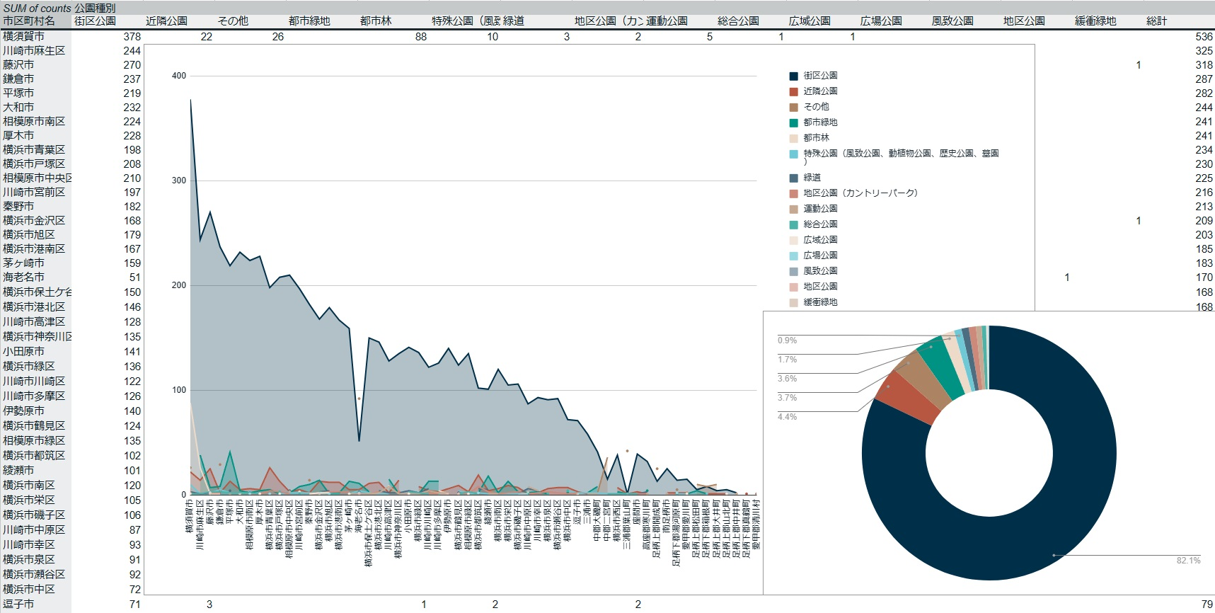
1. 神奈川県には どういった公園があるか？
神奈川県の公園タイプは 以下のようになります。
街区公園 82%
近隣公園 4.4%
都市緑地 3.6%
都市林 1.7%
特殊公園 0.9%
その他 3.7%
公園数が最も多いのは、横須賀市で 536ヶ所で圧倒的。
ついで、川崎市麻生区が 325ヶ所で2位。
最少は、足柄下郡真鶴町と愛甲郡清川村で1ヶ所。

Slide 5
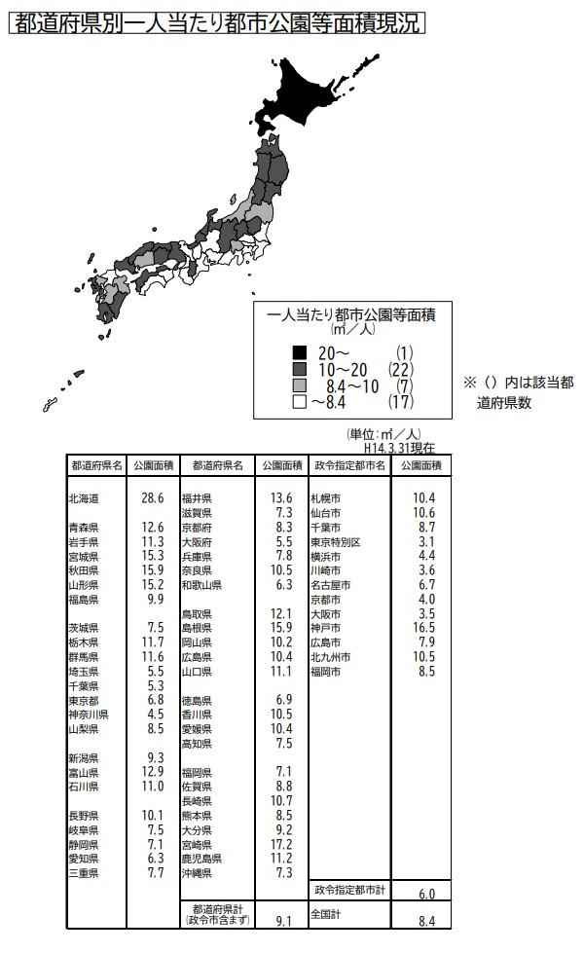
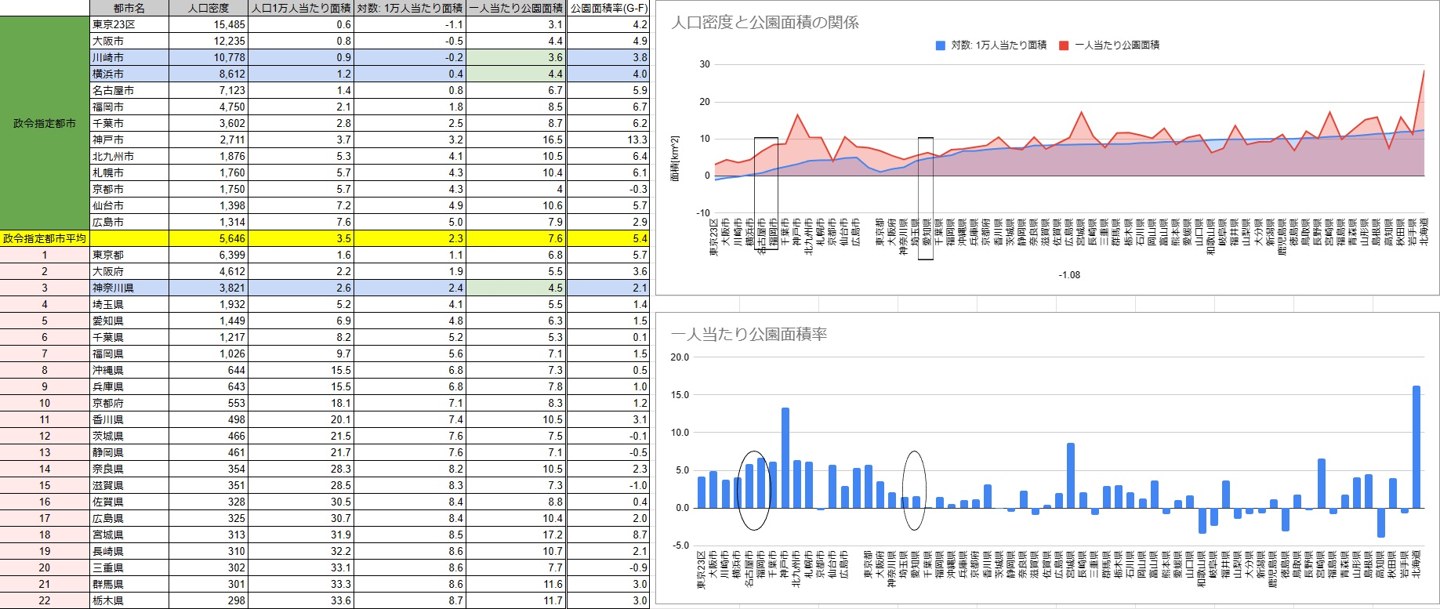
2. 神奈川県の一人当たり公園面積は 全国と比較してどれくらいの水準か？
神奈川県の一人当たり公園面積: 4.5[㎡/人]
これは、全国で最も面積が小さいことを示します。
また、人口密度を加味した 公園面積率においても
東京: 5.7
大阪: 3.6
神奈川: 2.1
であり、東京・大阪よりも 少ないです。
（全国平均は1.6）

Slide 6
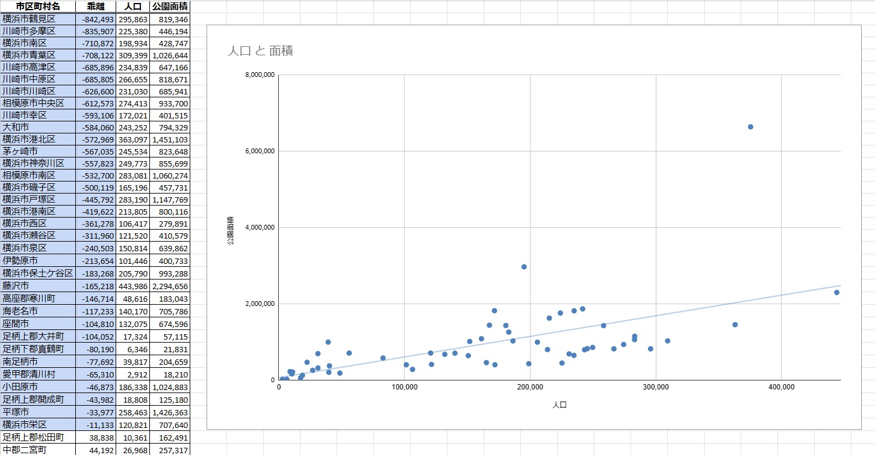
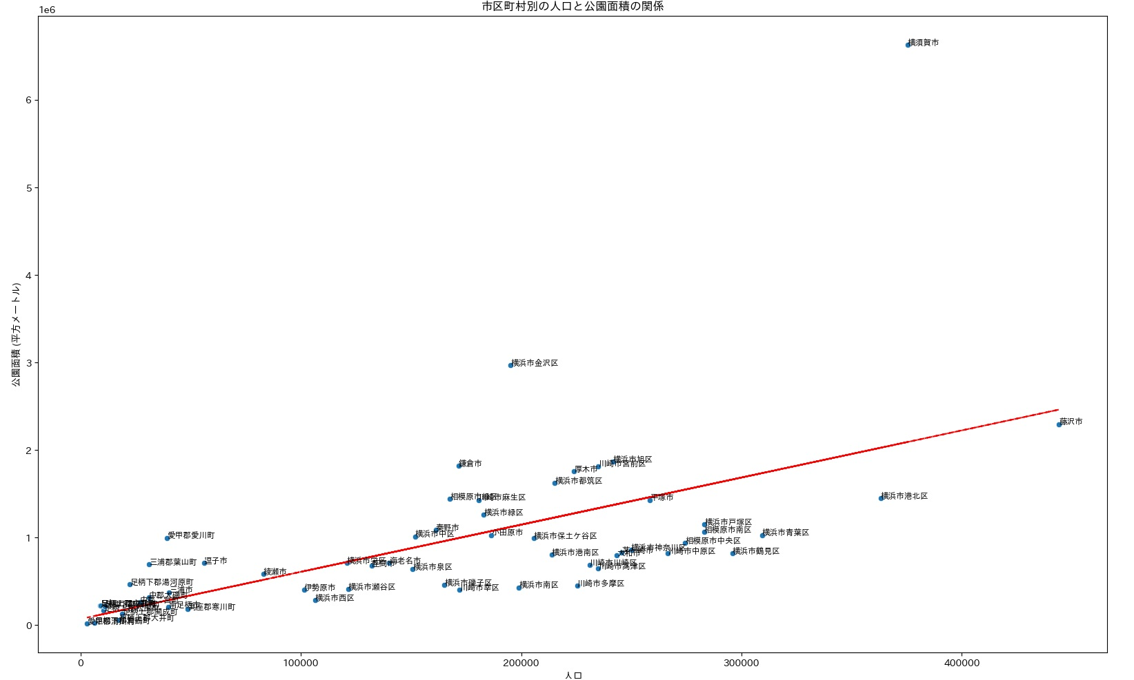
3. 人口と公園面積の散布図と、どれくらいトレンドラインと乖離しているか？
市区町村別 散布図
横軸: 人口
縦軸: 公園面積
乖離:
赤いトレンドラインから
どれだけ離れているか？
鶴見区: -842,493
多摩区: -835,907
この２つの区が 特に
人口に対する 公園面積が小さい。

Slide 7
鶴見区・多摩区に 公園が足りてない！
ぜひ、新しく公園を作ることを ご検討ください。

Slide 8

ありがとうございました
増田 賢治

